Slide 1








习题课
第一章
函数与极限
一、 连续与间断
二、 极限
机动 目录 上页 下页 返回 结束

Slide 2
一、 连续与间断
1. 函数连续的等价形式
有
可去间断点
第一类间断点
跳跃间断点
2. 函数间断点
无穷间断点
第二类间断点
振荡间断点
机动 目录 上页 下页 返回 结束

Slide 3



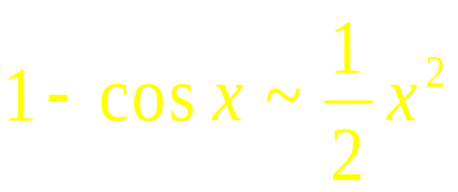
3. 闭区间上连续函数的性质
有界定理 ;
最值定理 ;
零点定理 ;
介值定理 .
例1. 设函数
在 x = 0 连续 , 则 a = , b = .
提示:
机动 目录 上页 下页 返回 结束

Slide 4


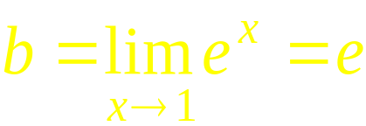
例2. 设函数
有无穷间断点
及可去间断点
试确定常数 a 及 b .
解:
为无穷间断点,
所以
为可去间断点 ,
极限存在
机动 目录 上页 下页 返回 结束

Slide 5

例3. 设 f (x) 定义在区间
上 ,
且对任意实数
, 若 f (x) 在
连续,
证明 f (x) 对一切 x 都连续 .
提示:
阅读与练习
机动 目录 上页 下页 返回 结束

Slide 6
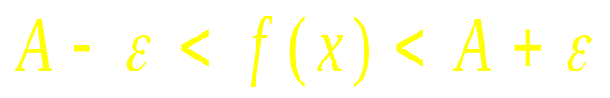
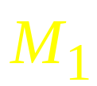
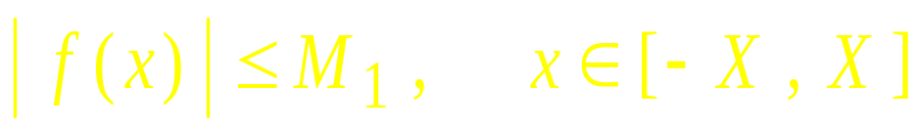
题7. 证明: 若
在
内连续,
存在, 则
必在
内有界.
证:
令
则给定
当
时,
有
又
根据有界性定理,
, 使
取
则
机动 目录 上页 下页 返回 结束

Slide 7

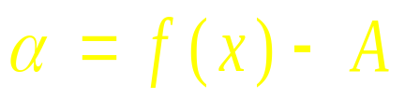
二、 极限
1. 极限定义的等价形式
(以 为例 )
(即 为无穷小)
有
2. 极限存在准则及极限运算法则
机动 目录 上页 下页 返回 结束

Slide 8
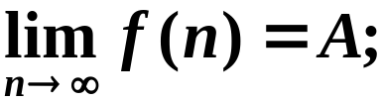
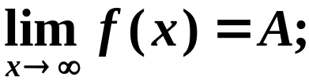
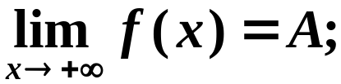
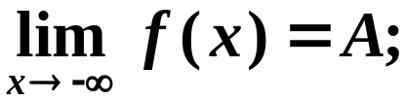
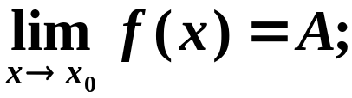
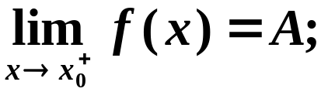
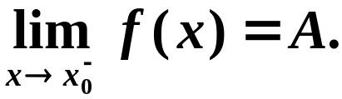
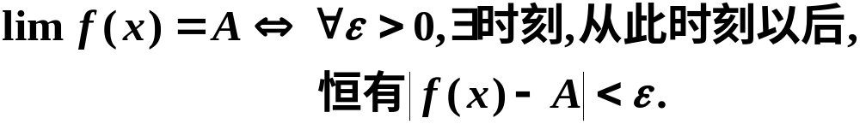
函数极限的统一定义
(见下表)

Slide 9






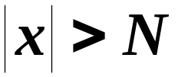





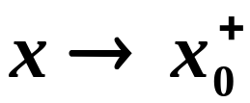
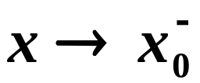




过 程
时 刻
从此时刻以后
过 程
时 刻
从此时刻以后

Slide 10
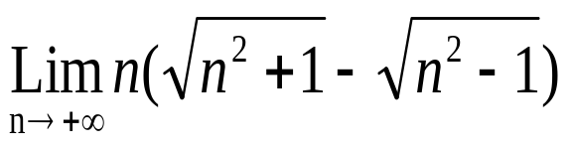
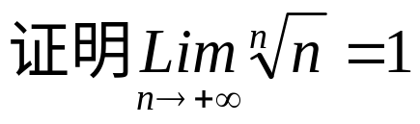
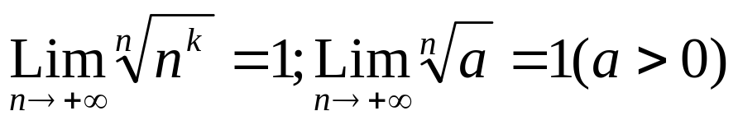
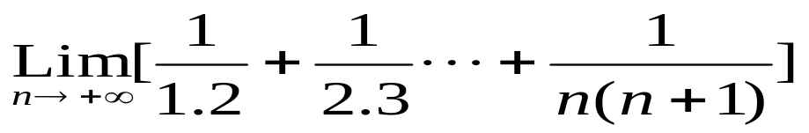
一、利用初等变形求极限
因式分解、有理化、三角公式、变量替换。
（1）
（2）

Slide 11
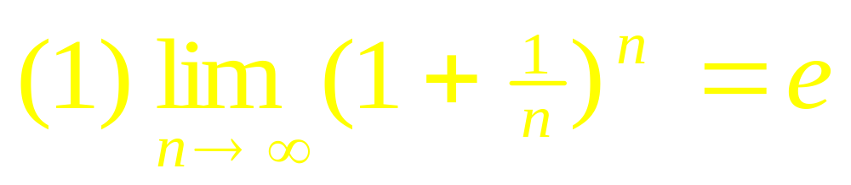
二、利用单调有界求极限

Slide 12
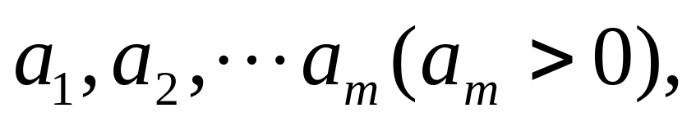
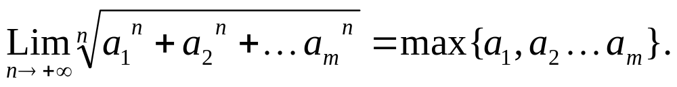
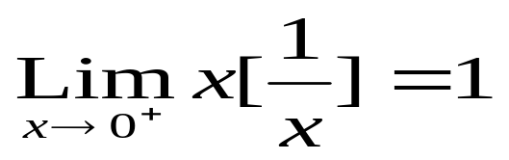
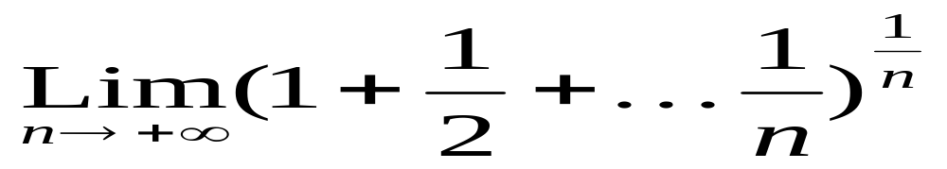
三、利用夹逼准则求极限
（1）若
则
（2）
(3)

Slide 13
求
解: 令
则
利用夹逼准则可知

Slide 14
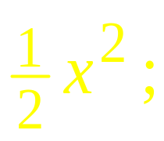
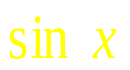

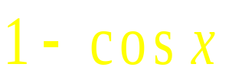
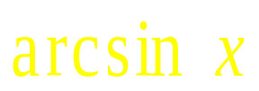

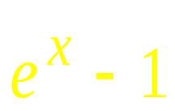
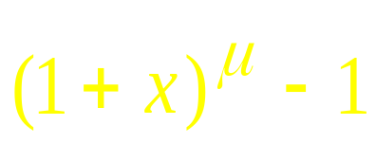

3. 利用等价无穷小求极限
无穷小的性质 ;
无穷小的比较 ;
常用等价无穷小:
～
～
～
～
～
～
～
～
～
4. 两个重要极限
机动 目录 上页 下页 返回 结束

Slide 15
例6. 求下列极限：
提示:
无穷小
有界
机动 目录 上页 下页 返回 结束

Slide 16
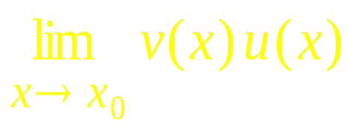
复习: 若
则有
机动 目录 上页 下页 返回 结束

Slide 17

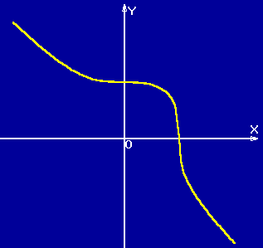



例7. 确定常数 a , b , 使
解:
原式
故
于是
而
机动 目录 上页 下页 返回 结束
Notes:
L. P34 例14

Slide 18

阅读与练习
1. 求
的间断点, 并判别其类型.
解:
x = –1 为第一类可去间断点
x = 1 为第二类无穷间断点
x = 0 为第一类跳跃间断点
机动 目录 上页 下页 返回 结束

Slide 19
作业P68（总习题一）
2；9 (2),(4), (5),(6), (7),(8); 10; 11;12;13
机动 目录 上页 下页 返回 结束

